Slide 1
第5章 Android 碎片
5.1 Fragment的使用

Slide 2
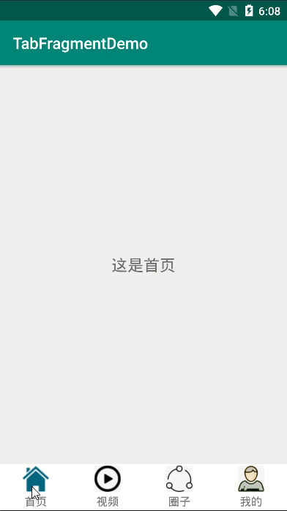
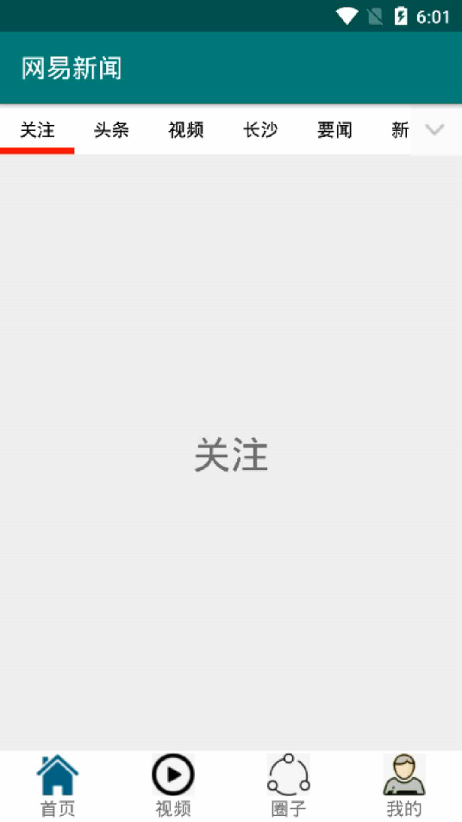
项目导学
Fragment是Android布局利器，本章将综合使用Fragment、ViewPager、FrameLayout等制作APP的底部导航框架，如图5-1所示，还可以实现一个包含任意数量的内导航的APP框架，如图5-2所示。
图5-1 带底部导航APP
图5-2 带底部导航和内导航的APP

Slide 3
学习内容
Fragment基本概念
Fragment的使用
静态方式，动态方式
Fragment 与 Activity 通信
向Fragment 传递参数
Fragment的生命周期
Fragment 使用案例分析
基于Fragment简易新闻浏览器(适配设备)
带底部导航的APP框架
使用ViewPager
带内导航的APP框架

Slide 4
Fragment是什么
Fragment是一种可以嵌入在活动当中的UI片段。
主要目的在于让程序更加合理和充分地利用屏幕空间。
例如同时适配平板和手机的新闻浏览器
新闻1
标题
新闻1
新闻2
内容
新闻2
新闻3
新闻3
新闻4
新闻4
新闻5
新闻5
手机的设计方案
平板的新闻列表
Notes:
Android 应用程序运行在各种各样的设备中，有小屏幕的手机，超大屏的平板甚至电视。针对屏幕尺寸的差距，很多情况下，都是先针对手机开发一套App，然后拷贝一份，修改布局以适应平板等大屏。

Slide 5
Fragment的产生与介绍
Fragment的出现，就解决了App可以同时适应手机、平板和电视的问题。
更好的设计方案是将新闻标题列表界面和新闻详细内容界面分别放在两个碎片中，然后在同一个活动里根据实际情况引入这两个碎片：
在手机上使用时，仅仅引用新闻标题列表界面的碎片
在平板上使用时，同时2个碎片
新闻1
新闻1
标题
新闻2
新闻2
内容
新闻3
新闻3
新闻4
新闻4
新闻5
新闻5

Slide 6
使用碎片
复用
可以把Fragment当成Activity的一个界面的一个组成部分，甚至Activity的界面可以完全由不同的Fragment组成。
Fragment拥有自己的生命周期和接收、处理用户的事件。
可以动态的添加、替换和移除某个Fragment。
导航
Android 项目中Fragment和ViewPager（或者FrameLayout）通常会同时出现，用于实现导航效果。

Slide 7
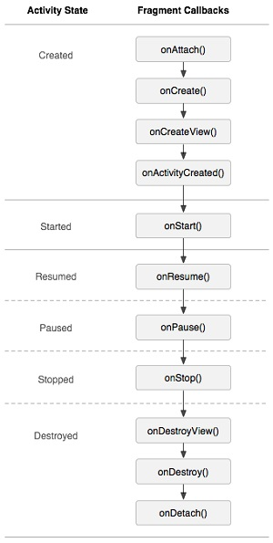
Fragment的生命周期
碎片作为嵌入到 Activity 的UI片段，它具有自己的生命周期，能接收自己的输入事件，其生命周期直接受宿主 Activity 生命周期的影响。
例如，当 Activity 暂停时，其中的所有片段也会暂停；当 Activity 被销毁时，所有片段也会被销毁。
Fragment 生命周期与 Activity 生命周期的一个关键区别就在于，Fragment 的生命周期方法是由宿主Activity而不是操作系统调用的。
Notes:
活动的生命周期的状态
运行状态（前台，可交互）
暂停状态（部分可见或完全可见，但不可交互）
停止状态（不可见，存在于返回栈）
销毁状态（不存在）
https://www.jianshu.com/p/70d7bfae18f3

Slide 8
Fragment的生命周期--重要的回调方法
onCreateView()方法，用于创建与返回和Fragment关联的View对象；
onStart()方法，当Fragment对象展示出来时自动调用该方法；
onResume()方法，当Fragment与用户开始产生交互时自动调用该方法；
onPause()方法，当Fragment所依附的Activity被挂起，或者它被修改而导致不能与用户交互时自动调用；
onStop()方法，当Activity被终止，或者它被修改而不能再显示时；

Slide 9
Fragment生命周期的方法
Fragment 的生命周期和 Activity 很相似，多了以下几个方法：
回调方法 | 描述
onAttach() | 当Fragment与Activity发生关联时调用（Activity 传递到此方法内）
onCreateView() | 当Fragment 创建视图时调用
onActivityCreated() | 在相关联的 Activity 的 onCreate() 方法已返回时调用。
onDestoryView() | 与onCreateView相对应，当该Fragment的视图被移除时调用
onDetach() | 与onAttach相对应，当Fragment与Activity关联被取消时调用

Slide 10
Fragment的生命周期
Fragment嵌入Activity（静态方式），其生命周期方法执行过程如下：
1. 打开界面
onCreate(), onAttach(), onCreateView(), onActivityCreated(), onStart(), onResume()
2. 按下主屏幕键
onPause(), onStop()
3. 重新打开
onStart() , onResume()
4. 按后退键
onPause(), onStop(), onDestroyView(), onDestroy() , onDetach()
Notes:
来源：https://www.jianshu.com/p/184f0c8857d6

Slide 11
Fragment的生命周期
Activity 和 Fragment 的生命周期方法执行过程如下：
1. 打开界面
Fragment onCreate(), Fragment onCreateView(), Activity onCreate(), Fragment onActivityCreated(), Activity onStart(), Fragment onStart(), Activity onResume(), Fragment onResume()
2. 按下主屏幕键
Fragment onPause(), Activity onPause(), Fragment onStop() , Activity onStop()
3. 重新打开
Activity onRestart(), Activity onStart() , Fragment onStart() , Activity onResume(), Fragment onResume()
4. 按后退键
Fragment onPause(), Activity onPause(), Fragment onStop(), Activity onStop(), Fragment onDestroyView(), Fragment onDestroy() , Fragment onDetach(), Activity onDestroy()
Notes:
来源：

Slide 12
Fragment 的使用
静态使用Fragment
这是使用Fragment最简单的一种方式，把Fragment当成普通的控件，直接写在Activity的布局文件中。
动态添加Fragment
程序运行时根据具体情况，动态地添加Fragment到Activity活动中。

Slide 13
1. 静态的使用Fragment
步骤：
创建Fragment类，继承Fragment，重写onCreateView，使用inflate(Inflate是加载布局最常用的方法)加载Fragemnt的布局。
使用向导创建Fragment时会创建对应的Fragment类(.java)和布局(.xml)。
在Activity的布局文件中引用此Fragment，视为普通View，例如。
<fragment
android:id="@+id/master_fragment_id"
android:name="cn.edu.hunnu.fragmentdemo.MasterFragment"
android:layout_width="match_parent"
android:layout_height="wrap_content"/>
其中 android:name 属性要指定 fragment 对应的具体包名路径
Notes:
小技巧，在布局文件的Design视图，找到fragment控件，直接选择需要引用的Fragment即可。
当系统创建此 Activity 布局时，会实例化在布局中指定的每个 fragment，并为每个 fragment 调用 onCreateView()方法，以检索每个 fragment 的布局。
系统会直接插入 fragment 返回的 View 来替代 fragment 元素。

Slide 14
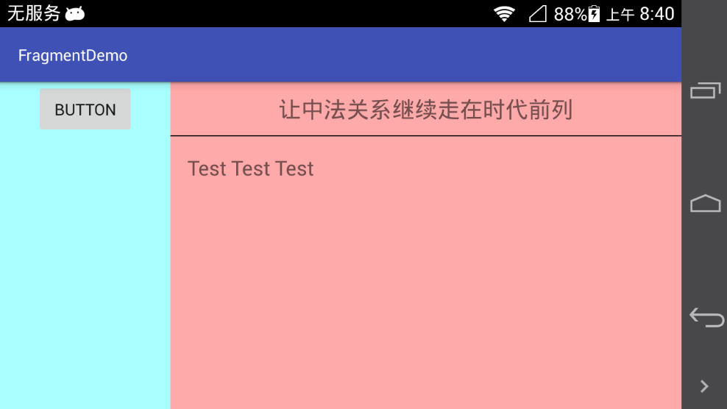
静态的使用 Fragment 示例
使用Fragment向导创建两个碎片：
MasterFragment：标题页碎片，包含一个Button，用于触发动态切换碎片
DetailFragment：内容详情页碎片，包含两个TextView，分别显示标题和内容
在Activity的布局文件中，引用这2个Fragment组成Activity的视图

Slide 15
MasterFragment 碎片示例
<?xml version="1.0" encoding="utf-8"?> <LinearLayout xmlns:android="http://schemas.android.com/apk/res/android" xmlns:tools="http://schemas.android.com/tools" android:layout_width="match_parent" android:layout_height="match_parent" android:orientation="vertical" android:background="#aaffff" tools:context=".MasterFragment"> <Button android:id="@+id/button" android:layout_width="match_parent" android:layout_height="wrap_content" android:layout_gravity="center_horizontal" android:text="Button" /> </LinearLayout>
Fragment_master.xml
public class MasterFragment extends Fragment { public MasterFragment() { // Required empty public constructor } @Override public View onCreateView(LayoutInflater inflater, ViewGroup container, Bundle savedInstanceState) { // Inflate the layout for this fragment return inflater.inflate(R.layout.fragment_master, container, false); } }
MasterFragment.java
Notes:
在onCreateView中使用inflate适配布局。

Slide 16
activity_main.xml
<?xml version="1.0" encoding="utf-8"?>
……
<fragment
android:id="@+id/master_fragment_id"
android:name="cn.edu.hunnu.fragmentdemo.MasterFragment"
android:layout_width="0dp"
android:layout_height="match_parent "
android:layout_weight="1"/>
<fragment
android:id="@+id/detail_fragment_id"
android:name="cn.edu.hunnu.fragmentdemo.DetailFragment"
android:layout_width="0dp"
android:layout_height="match_parent"
android:layout_weight="3"/>
</LinearLayout>
引用MasterFragment碎片
引用DetailFragment碎片

Slide 17
2.动态的使用Fragment
事务：原子性、不可拆分的操作。一个事务包含一个或多个操作命令，是逻辑管理的工作单元。
一个事务开始于第一次执行操作语句，结束于commit。通俗地将，就是把多个操作缓存起来，等调用commit的时候，统一批处理。
Fragment事务：对Fragment进行添加、移除、替换或执行其他动作，即提交给Activity的每一个变化。
Android提供了FragmentManager类管理Fragment：
在Activity运行过程中，通过FragmentManager开启事务，通过调用add()，remove(), replace()实现动态添加、删除、替换Fragement。
同时也可以将此事务保存到 Activity 管理的返回栈中，从而用户可以回退到 fragment 改变之前的状态（类似于 activity 回退到上一个页面）。
Notes:
事务管理是对于一系列操作进行管理，一个事务包含一个或多个操作命令，是逻辑管理的工作单元。

Slide 18
Fragment事务
FragmentManager使用FragmentTransaction类来管理事务。
通过tans = FragmentManager.beginTransaction() 开始一个事务。在事务中，可以对Fragment进行的操作以及对应的方法如下：
添加：tans.add()；
移除：tans.remove()；
替换：tans.replace()；
还有attach()、detach()、hide()、show()、addToBackStack()等方法。
最后用tans.commit()提交事务，执行事务。
注意：Fragment以ID或者Tag作为唯一标识。

Slide 19
Fragment 事务示例
下边的例子演示了如何替换一个 fragment，并把替换之前的状态保存到 Activity 的返回栈中。
private void replaceFragment(int frameLayout, Fragment fragment)
{
FragmentManager fm = getSupportFragmentManager();
FragmentTransaction trans = fm.beginTransaction();
//用新的 fragment 替换原来fragment 所在位置的布局，并且把此事务添加到返回栈中
trans.replace(frameLayout, fragment);
trans.addToBackStack(null);
trans.commit();
}
如果在执行移除 fragment 的事务时没有调用 addToBackStack()，则事务提交时该 fragment 会被销毁，用户将无法回退到该 fragment 。 如果在移除fragment 时调用了 addToBackStack()，则该fragment会被停止（不会销毁），并在用户按返回键时将其恢复。

Slide 20
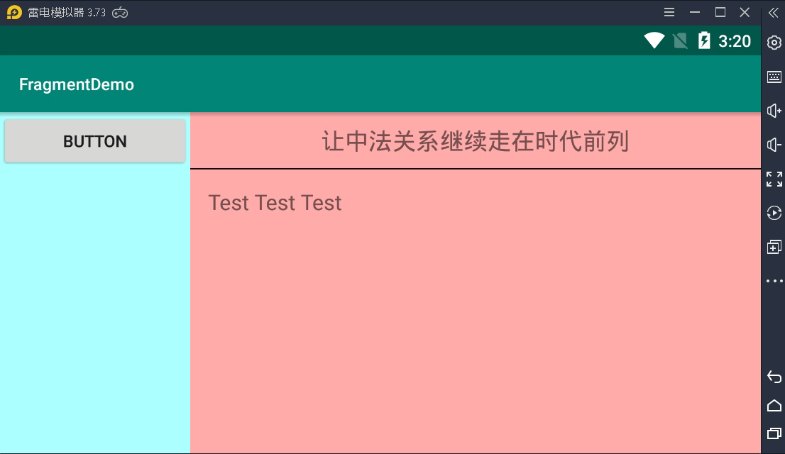
动态替换 fragment 示例

Slide 21
动态使用 Fragment 示例
将上一例中右侧的 DetailFragment 替换为一新的 Fragment。
新建一个 Fragment，命名为 AnotherFragment。
布局包含一个 TextView 控件，显示适当的提示信息即可。
AnotherFragment.java 使用自动生成的代码即可。
修改 acitivty_main.xml，将 DetailFragment 碎片替换为FrameLayout 布局。
动态加载碎片时需要指定容器，一般使用FrameLayout。
动态加载碎片。
在MainActivity.java中向FrameLayout中加载碎片，第一次运行时加载DetailFragement（onCreate()方法），单击左侧 MasterFragment 碎片中的按钮时加载AnotherFragment（Button事件处理）。

Slide 22
<?xml version="1.0" encoding="utf-8"?>
…… <fragment
android:id="@+id/master_fragment_id"
android:name="cn.edu.hunnu.fragmentdemo.MasterFragment"
android:layout_width="0dp"
android:layout_height="match_parent "
android:layout_weight="1"/> <FrameLayout android:id="@+id/news_content_layout" android:layout_width="0dp" android:layout_height="match_parent"
android:layout_weight="3">
</FrameLayout>
</LinearLayout>
activity_main.xml
动态加载碎片时的容器
protected void onCreate(Bundle savedInstanceState) {
super.onCreate(savedInstanceState);
setContentView(R.layout.activity_main);
replaceFragment(R.id.news_content_layout, new DetailFragment());
Button button = (Button)findViewById(R.id.button);
button.setOnClickListener(this);
}
MainActivity.java
第一次运行加载DetailFragment
单击按钮后加载AnotherFragment

Slide 23
public void onClick(View view) {
switch(view.getId())
{
case R.id.button:
replaceFragment(R.id.news_content_layout, new AnotherFragment());
break;
default:
break;
}
}
单击按钮后加载AnotherFragment
private void replaceFragment(int frameLayout, Fragment fragment)
{
FragmentManager fm = getSupportFragmentManager();
FragmentTransaction trans = fm.beginTransaction();
trans.replace(frameLayout, fragment);
trans.addToBackStack(null);
trans.commit();
}
Notes:
向容器内添加或替换碎片
一般使用replace()方法实现，需要传入容器的id和待添加的碎片实例。
需要开启事务，实现动态添加、删除、替换碎片，最后调用commit()方法提交事务。

Slide 24
Fragment相关操作对生命周期的影响
add：onAttach->onCreate->onCreateView->onActivityCreated->onStart->onResume
remove：onPause->onStop->onDestroyView->onDestroy->onDetach
show：onHiddenChanged(boolean hidden) hidden为false
hide：onHiddenChanged(boolean hidden) hidden为true
replace：原Fragment的remove生命周期->新Fragment的add生命周期
replace+addToBackStack：原Fragment onPause->onStop->onDestroyView->新Fragment的add生命周期
之后点击back：新Fragment的remove->onCreateView->onViewCreated->onActivityCreated->onStart->onResume
detach：onPause->onStop->onDestroyView 只是视图被移除，Fragment关联状态还是不变，处于FragmentManger的管理下
FragmentTransaction.attach(Fragment var1)：onStart->onResume->onCreateView

Slide 25
3. Fragment 与 Activity 通信
可以在活动中获取碎片实例，进而调用 fragment 中的方法：
FramengtManager fm = getSupportFramengtManager();
DetailFragment frag = (DetailFragment)fm.findFragmentById(R.id.fragment_detail);
可以在碎片中访问活动中的方法或布局：
在碎片中直接通过调用getActivity()方法获得和当前碎片的托管活动实例，例如：
MainActivity activity = (MainActivity)getActivity();

Slide 26
4. 向Fragment传递参数
实例化自定义Fragment时，官方推荐Fragment.setArguments(Bundle bundle) 传递参数，不推荐通过构造函数直接传递参数。尝试实现有参构造函数时，可能抛出以下异常。
Avoid non-default constructors in fragments: use a default constructor plus Fragment#setArguments(Bundle) instead less... (Ctrl+F1)
Inspection info:From the Fragment documentation:
Every fragment must have an empty constructor, so it can be instantiated when restoring its activity's state. It is strongly recommended that subclasses do not have other constructors with parameters, since these constructors will not be called when the fragment is re-instantiated; instead, arguments can be supplied by the caller with setArguments(Bundle) and later retrieved by the Fragment with getArguments().
Issue id: ValidFragment
More info: http://developer.android.com/reference/android/app/Fragment.html#Fragment()
究其原因，在于在某些异常情况下（例如横竖屏切换）Fragment在销毁重建时其托管的活动会重新构建它所管理的Fragment，但只会调用其无参构造，因此无法通过有参构造获得传递给Fragment的数据字段。
参考：https://blog.csdn.net/lingyuntang/article/details/52063141

Slide 27
向Fragment传递参数的方法
1. 在自定义Fragment类中提供静态方法，使用setArguments()传递数据：
public NewsChannelFragment() { // Required empty public constructor } public static NewsChannelFragment newInstance(String newsCategoryTitle) { Bundle args = new Bundle(); args.putString(ARG_CATEGORY_TITLE, newsCategoryTitle); NewsChannelFragment fragment = new NewsChannelFragment(); fragment.setArguments(args); return fragment; }
2. 在使用其创建对象并传参时，对应方法如下:
NewsChannelFragment fragment = NewsChannelFragment.newInstance(newsCategoryTitle);
3.取值时可以在Fragment的onCreate()中通过getArguments()获取。
public void onCreate(Bundle savedInstanceState) { super.onCreate(savedInstanceState); try { newsCategoryTitle = (String) getArguments().getString(ARG_CATEGORY_TITLE); }catch (java.lang.NullPointerException e) {} }

Slide 28
小结：碎片的使用
静态方式：先创建Fragment，直接引用（布局引用）
动态方式：先创建Fragment，实例化（new），然后使用Fragment事务进行添加、删除、替代等操作
可以将Fragment事务添加到返回栈，以便返回到事务执行之前的状态
碎片与活动可以进行交互
如果要向碎片传递参数，建议使用setArguments()方法

Slide 29

投票
最多可选1项
下列关于Fragment的描述，正确的是（）。
A
Fragment不需要添加到Activity中也可以单独显示界面
B
只能在布局中添加Fragment
C
只能在Java代码中添加Fragment
D
可以通过getFragmentManager()方法获取
FragmentManager实例
提交

Slide 30
单选题
2分
下列关于Fragment的描述，正确的是（）。
A
Fragment不需要添加到Activity中也可以单独显示界面
B
只能在布局中添加Fragment
C
只能在Java代码中添加Fragment
D
可以通过getFragmentManager()方法获取
FragmentManager实例
提交

